Slide 1
Здоровье ребенка в наших руках

Slide 2
Цель:
Повысить уровень знаний родителей в области формирования, сохранения и укрепления здоровья детей.
Познакомить родителей воспитанников с основными факторами, способствующими укреплению и сохранению здоровья детей.
Формирование у родителей мотивации здорового образа жизни, ответственности за свое здоровье и здоровье своих детей.

Slide 3
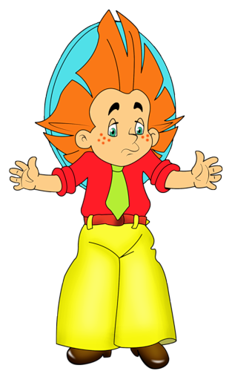
Что такое здоровье?
Здоровье —
это полное физическое, духовное, умственное и социальное благополучие.

Slide 4
Факторы, влияющие на состояние здоровья:
Образ жизни
50 – 55 %
Наследственность
16 – 20 %
Окружающая среда – 20 – 25 %
Развитие здравоохранения
10 – 15 %

Slide 5
Регламентированные нагрузки
Режим дня
Свежий воздух
Двигательная активность
Физическая культура
Питание
Водные процедуры
Благоприятная психологическая обстановка в семье

Slide 6
Соблюдение режима дня
СОН
ПИТАНИЕ
(СОБЛЮДЕНИЕ ИНТЕРВАЛОВ)
ПРОГУЛКА
ДЕЯТЕЛЬНОСТЬ
(познавательная, художественная,
и т.д.)
ОТДЫХ
(ИГРА)
ДВИГАТЕЛЬНАЯ
АКТИВНОСТЬ

Slide 7
Регламентированные нагрузки
Потеря внимания, капризы, истерики, отказ от деятельности являются сигналом перегрузок!

Slide 8
Свежий воздух
Прогулка - наиболее эффективный вид отдыха. Способствует повышению сопротивляемости организма и закаливает его.

Slide 9
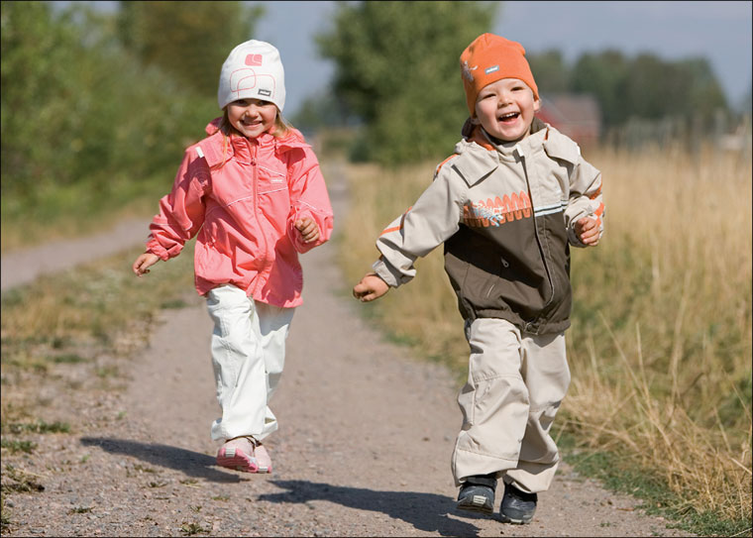
Двигательная активность
Движение – это естественное состояние ребенка

Slide 10
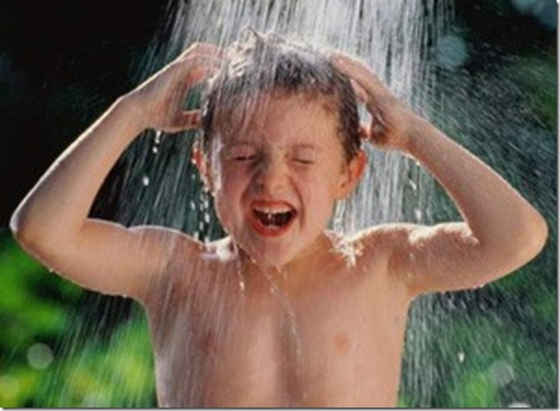
Водные процедуры
Личная гигиена Закаливание
обтирание мокрым полотенцем
контрастный душ (обливание ног)
полоскание горла прохладной водой

Slide 11
Благоприятная психологическая обстановка в семье
позитивное, доброжелательное настроение всех членов семьи;
ровный, спокойный тон в процессе общения в семье;
единство требований к ребенку со стороны всех членов семьи;
обязательное поощрение ребенка при минимальных успехах и даже при их отсутствии, если ребенок постарался;
при любой возможности осуществление с ребенком телесного и визуального контакта;
организация совместной деятельности с ребенком.

Slide 12
Рациональное питание
Питание по режиму.
Натуральные богатые витаминами и минеральными веществами продукты.
Фрукты и овощи.

Slide 13
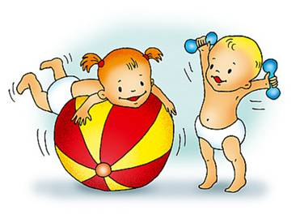
Физическая культура
Занятия физкультурой укрепляют не только физическое здоровье, но и психику ребенка, позитивно влияют на его характер, способствуют развитию волевых качеств, уверенности в себе.

Slide 14
"Здоровье —
это вершина, которую должен каждый покорить сам"
(восточная мудрость)

Slide 15
Благодарю за внимание!

